Slide 1

CHÀO MỪNG CÁC CON
ĐẾN VỚI TIẾT HỌC TNXH BÀI 1

Slide 2


TIẾT 1

Slide 3


KHỞI ĐỘNG
Em hãy kể tên các thành viên trong gia đình em từ người cao tuổi nhất đến người ít tuổi nhất .

Slide 4
BÀI 1: CÁC THẾ HỆ TRONG GIA ĐÌNH
Hãy cùng tìm hiểu về:
* Các thành viên của mỗi thế hệ trong gia đình .
* Sự quan tâm , chăm sóc , yêu thương của các thành viên trong gia đình nhiều thế hệ .

Slide 5
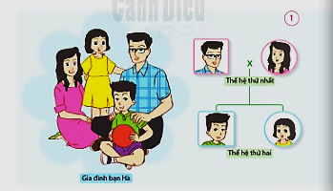
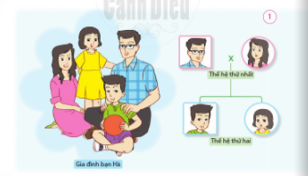
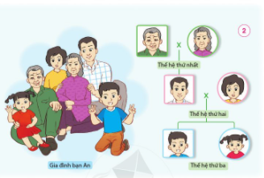
HOẠT ĐỘNG 1: Tìm hiểu các thế hệ trong gia đình bạn Hà và gia đình bạn An

Slide 6
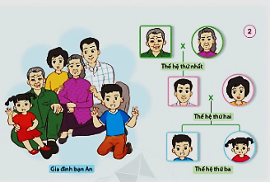
HOẠT ĐỘNG 1: Tìm hiểu các thế hệ trong gia đình bạn Hà và gia đình bạn An

Slide 7
Thảo luận nhóm đôi
+ Gia đình bạn Hà có mấy thế hệ ? Kể các thành viên của mỗi thế hệ trong gia đình bạn Hà ?
Gia đình bạn Hà có hai thế hệ . Thế hệ thứ nhất có bố và mẹ bạn Hà , thế hệ thứ hai có anh trai bạn Hà và bạn Hà .
+ Gia đình bạn An có mấy thế hệ ? Kể các thành viên của mỗi thế hệ trong gia đình bạn An ?
Gia đình bạn An có ba thế hệ . Thế hệ thứ nhất có ông và bà của bạn An , thế hệ thứ hai có bố và mẹ bạn An , thế thệ thứ ba có bạn An và em gái của bạn An .

Slide 8

KẾT LUẬN 1
Mỗi gia đình có một hoặc nhiều thế hệ cùng chung sống .

Slide 9
Hoạt động 2:
Giới thiệu về các thế hệ trong gia đình em
Bước 1: làm việc theo cặp
- Giới thiệu cho nhau nghe về các thành viên trong gia đình mình : Gia đình mình có mấy thế hệ ? Nêu tên từng thành viên của mỗi thế hệ trong gia đình mình .

Slide 10
Bước 2: Làm việc cả lớp
Giới thiệu về các thế hệ trong gia đình mình .
Kết hợp với việc trình bày sơ đồ các thế hệ trong gia đình mình .

Slide 11
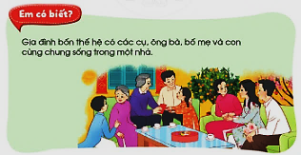

Slide 12
Củng cố, dặn dò:
Nhận xét tiết học
Tuyên dương học sinh

